Slide 1


CarniCore
Sistema de Trazabilidad, Pesaje Inteligente e Inventario para la Distribuidora de Cárnicos Pucayacu
UTEQ - Ingeniería de Software Ingeniería de Requerimientos Agosto 2026

Slide 2
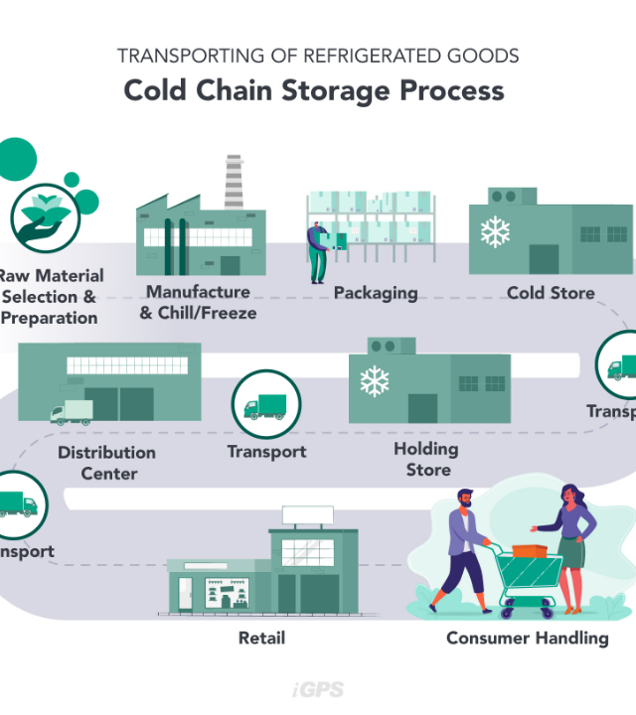
Problema Operativo Actual
Gestión Manual y Pérdida de Control
La distribuidora opera con registros manuales en papel, generando opacidad en el origen de lotes, imprecisiones en el pesaje y despiece, y falta de alertas sobre vencimiento de cárnicos.
Esta informalidad impide garantizar la cadena de frío, genera mermas no contabilizadas y dificulta el cumplimiento de auditorías zoosanitarias ante Agrocalidad.

Slide 3


Propósito y Objetivos
Propósito del Sistema
Objetivos Estratégicos
Digitalizar y automatizar integralmente el flujo operativo cárnico (recepción, pesaje, despiece, almacenamiento y venta), garantizando la trazabilidad desde el proveedor/granja hasta el consumidor final mediante códigos QR.
■
Trazabilidad 100%: Registrar guías de origen, aretes y proveedores certificados.
■
Control de Mermas: Calcular automáticamente desviaciones en despiece (margen 1-8%).
■
Monitoreo Inteligente: Controlar vida útil y cadena de frío con modelos de IA.
■
Soporte offline: Permitir operaciones continuas en planta sin interrupción de red.

Slide 4


Alcance del Sistema
Dentro del Alcance (SÍ incluye)
Fuera del Alcance (NO incluye)
■
Registro de ingreso de ganado/lotes con guías de origen.
■
No reemplaza el sistema de facturación electrónica del SRI.
■
Pesaje inteligente automatizado e impresión de tiquetes.
■
No emite guías de movilización directamente a Agrocalidad.
■
Clasificación de cortes y control de mermas de despiece.
■
No incluye plataforma de comercio electrónico B2C.
■
Monitoreo de cámaras frigoríficas y alertas de vida útil.
■
No realiza control autónomo directo de actuadores IoT.
■
Módulos de IA: predicción de demanda y fallas térmicas.
■
No gestiona pagos ni nómina de empleados.
■
Consulta pública limitada de trazabilidad vía código QR.

Slide 5
Stakeholders: Matriz de Poder e Interés
Interesado | Tipo | Poder | Interés | Estrategia de gestión
Propietaria (Gisela E. Ibáñez Medina) | Interno / decisor | Alto | Alto | Gestionar de cerca; validación semanal de requisitos.
Administrador general | Administrativo interno | Alto | Alto | Gestionar de cerca; aprueba bajas e inventario.
Encargado de bodega | Operativo interno | Medio | Alto | Mantener informado; usuario intensivo del sistema.
Carnicero | Operativo interno | Bajo | Alto | Mantener informado; usuario del módulo de despiece.
Cliente / Sucursal | Externo | Bajo | Medio | Monitorear; consulta de trazabilidad pública.
Agrocalidad (ente de control) | Externo regulador | Alto | Bajo | Mantener satisfecho; exportación de evidencia de trazabilidad.
Proveedor / Granja | Externo | Bajo | Bajo | Monitorear; provee guías de origen.
Docente supervisor ISR-401 | Interno académico | Alto | Alto | Gestionar de cerca; gatekeeper de evaluación.
Basado en el análisis de interesados del ERS/SRS CarniCore (ISO/IEC/IEEE 29148:2018)

Slide 6
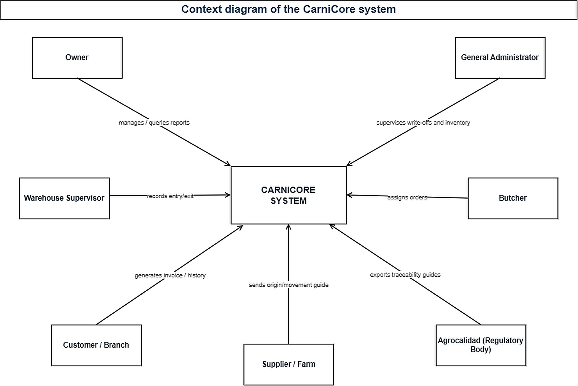

Diagrama de Contexto
Límites del sistema CarniCore y sus interacciones con actores externos.

Slide 7
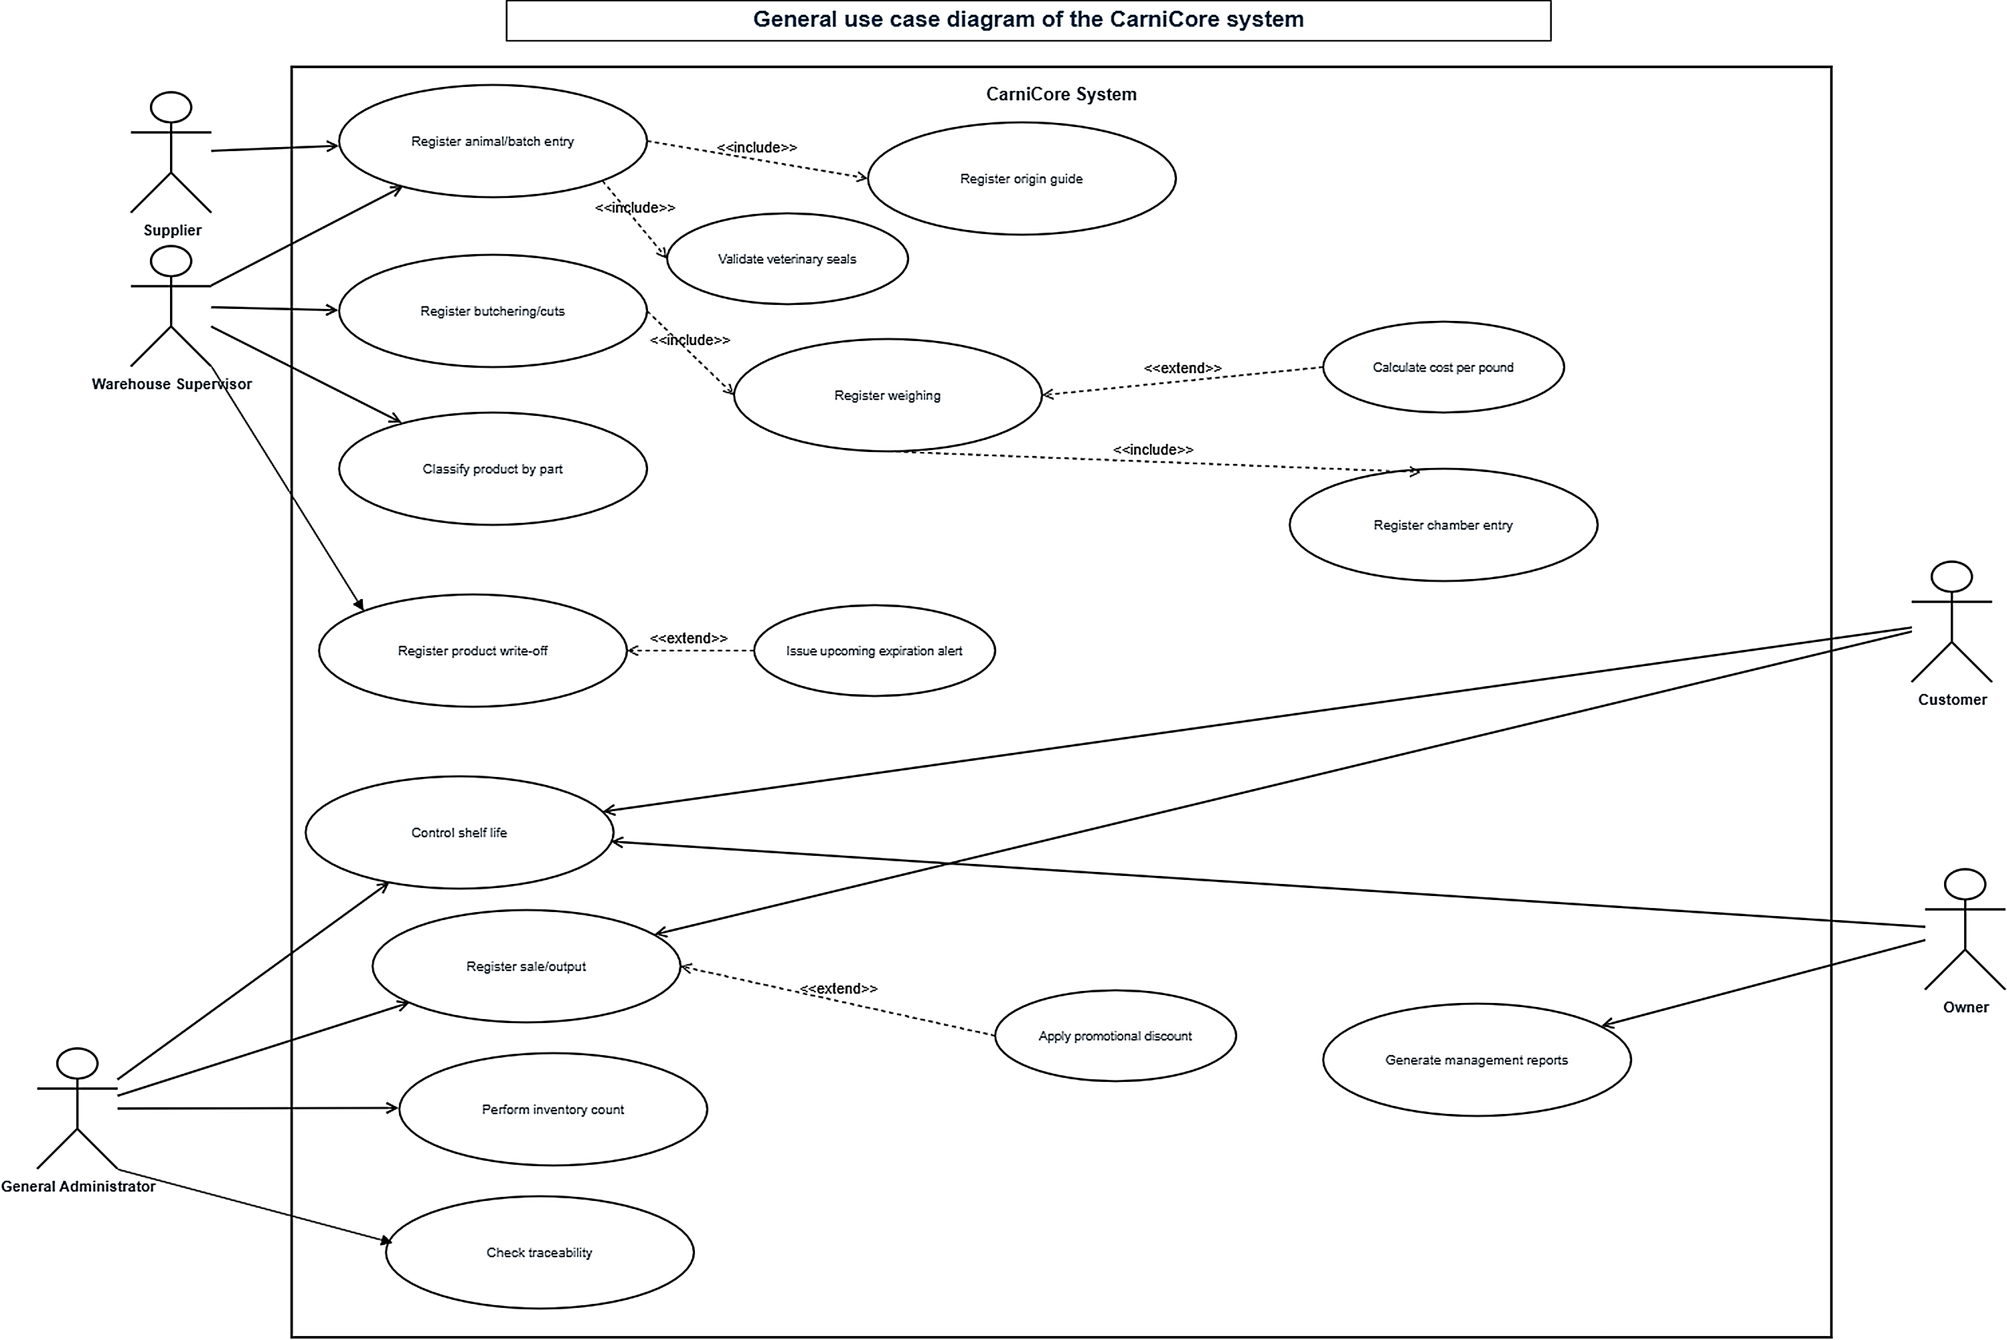



Diagrama General de Casos de Uso
Modelado de Intencionalidad
El modelado organizacional con i* (SD/SR) identifica las relaciones de dependencia estratégica entre la Propietaria, el Administrador y el Sistema CarniCore.
A nivel UML, se especificaron 12 Casos de Uso principales detallados en formato extendido, cubriendo desde el ingreso de ganado hasta la emisión del QR.

Slide 8


Funcionalidades del Sistema
Operación y Trazabilidad
Gestión y Analítica
■
Registro de proveedores y origen: captura los datos del proveedor y la guía de origen de cada lote antes del ingreso a planta.
■
Control de inventario: permite realizar conteos físicos y detectar diferencias frente al inventario del sistema.
■
Pesaje inteligente: captura el peso directo desde la báscula digital y calcula el costo automáticamente.
■
Registro de ventas y bajas: registra la salida de productos por venta o baja, descontando el inventario automáticamente.
■
Despiece y clasificación: registra los cortes primarios y secundarios, calculando la merma por lote.
■
Reportes gerenciales: genera reportes de ventas, compras, pérdidas y desempeño filtrables por proveedor.
■
Control de cámara frigorífica: registra el ingreso a cámara y calcula la vida útil restante del producto.
■
Predicción de demanda (IA): estima el volumen de cortes requerido según temporada e historial de ventas.
■
Trazabilidad por código QR: genera un código QR que permite consultar el historial completo de cada producto.
■
Modo offline y detección de anomalías: permite operar sin conexión y alerta ante fallas en la cadena de frío.

Slide 9
Priorización MoSCoW
Categoría | Requisitos Incluidos | Clasificación Kano | Priorización WSJF
Must Have (18) | RF-01 a RF-11, RF-15, RF-21 (Recepción, pesaje, despiece, trazabilidad básica, contingencia offline). | Básico / Atractivo | Alta Densidad de Valor
Should Have (6) | RF-12, RF-13, RF-18, RF-23, RF-25, RF-27 (Conteo inventarios, QR trazabilidad, filtro por proveedor). | Unidimensional | Valor Medio-Alto
Could Have (3) | RF-17, RF-20, RF-26 (Georreferenciación de granjas, registro de fallas de energía, vista QR pública). | Atractivo | Valor Moderado
Won't Have | Facturación electrónica directa SRI y E-commerce (Excluidos explícitamente en v2.0). | N/A | N/A

Slide 10
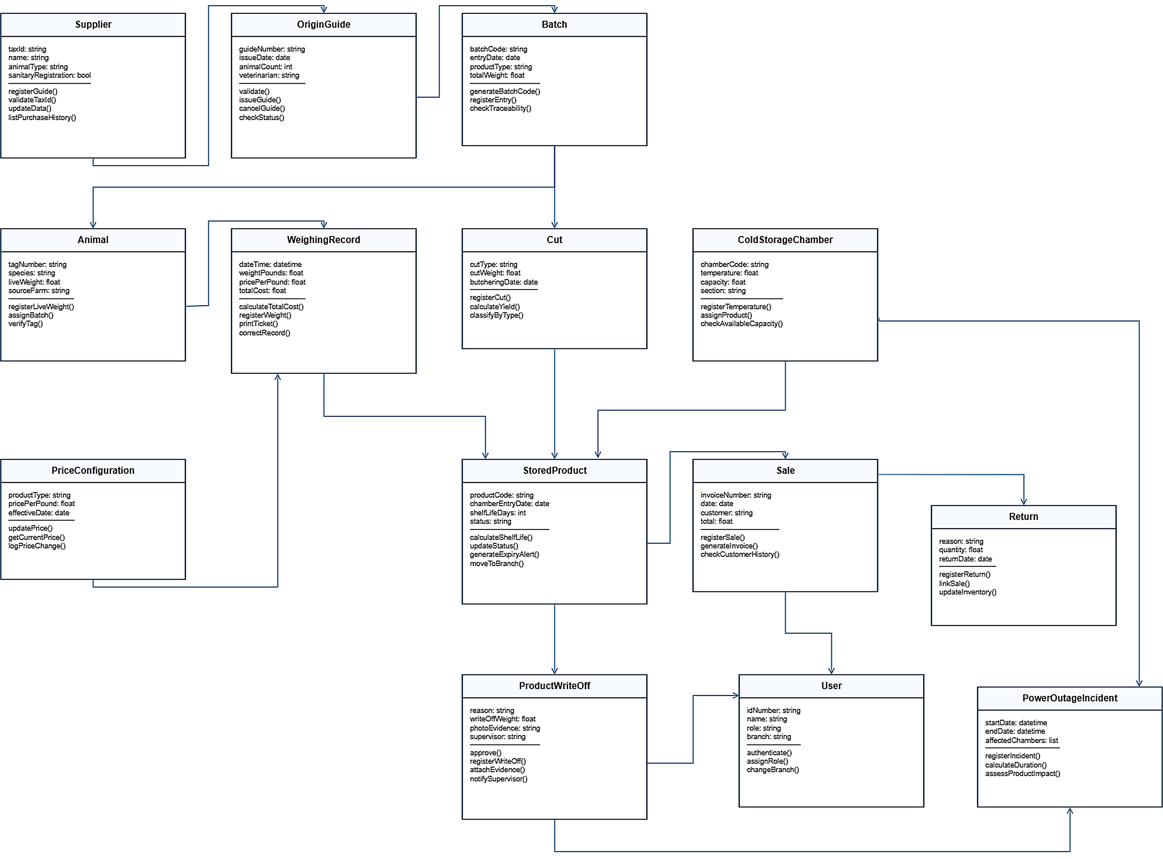

Diagrama de Clases (Dominio v2.0)
Arquitectura y Dominio v2.0
El Diagrama de Clases Refinado agrupa las entidades del dominio (Lote, Animal, Producto, Despiece, Cámara, Trazabilidad) garantizando alta cohesión.
El Diagrama de Despliegue define la infraestructura multicapa containerizada con Docker Compose (Frontend Web, Backend API, PostgreSQL y Motor IA).

Slide 11
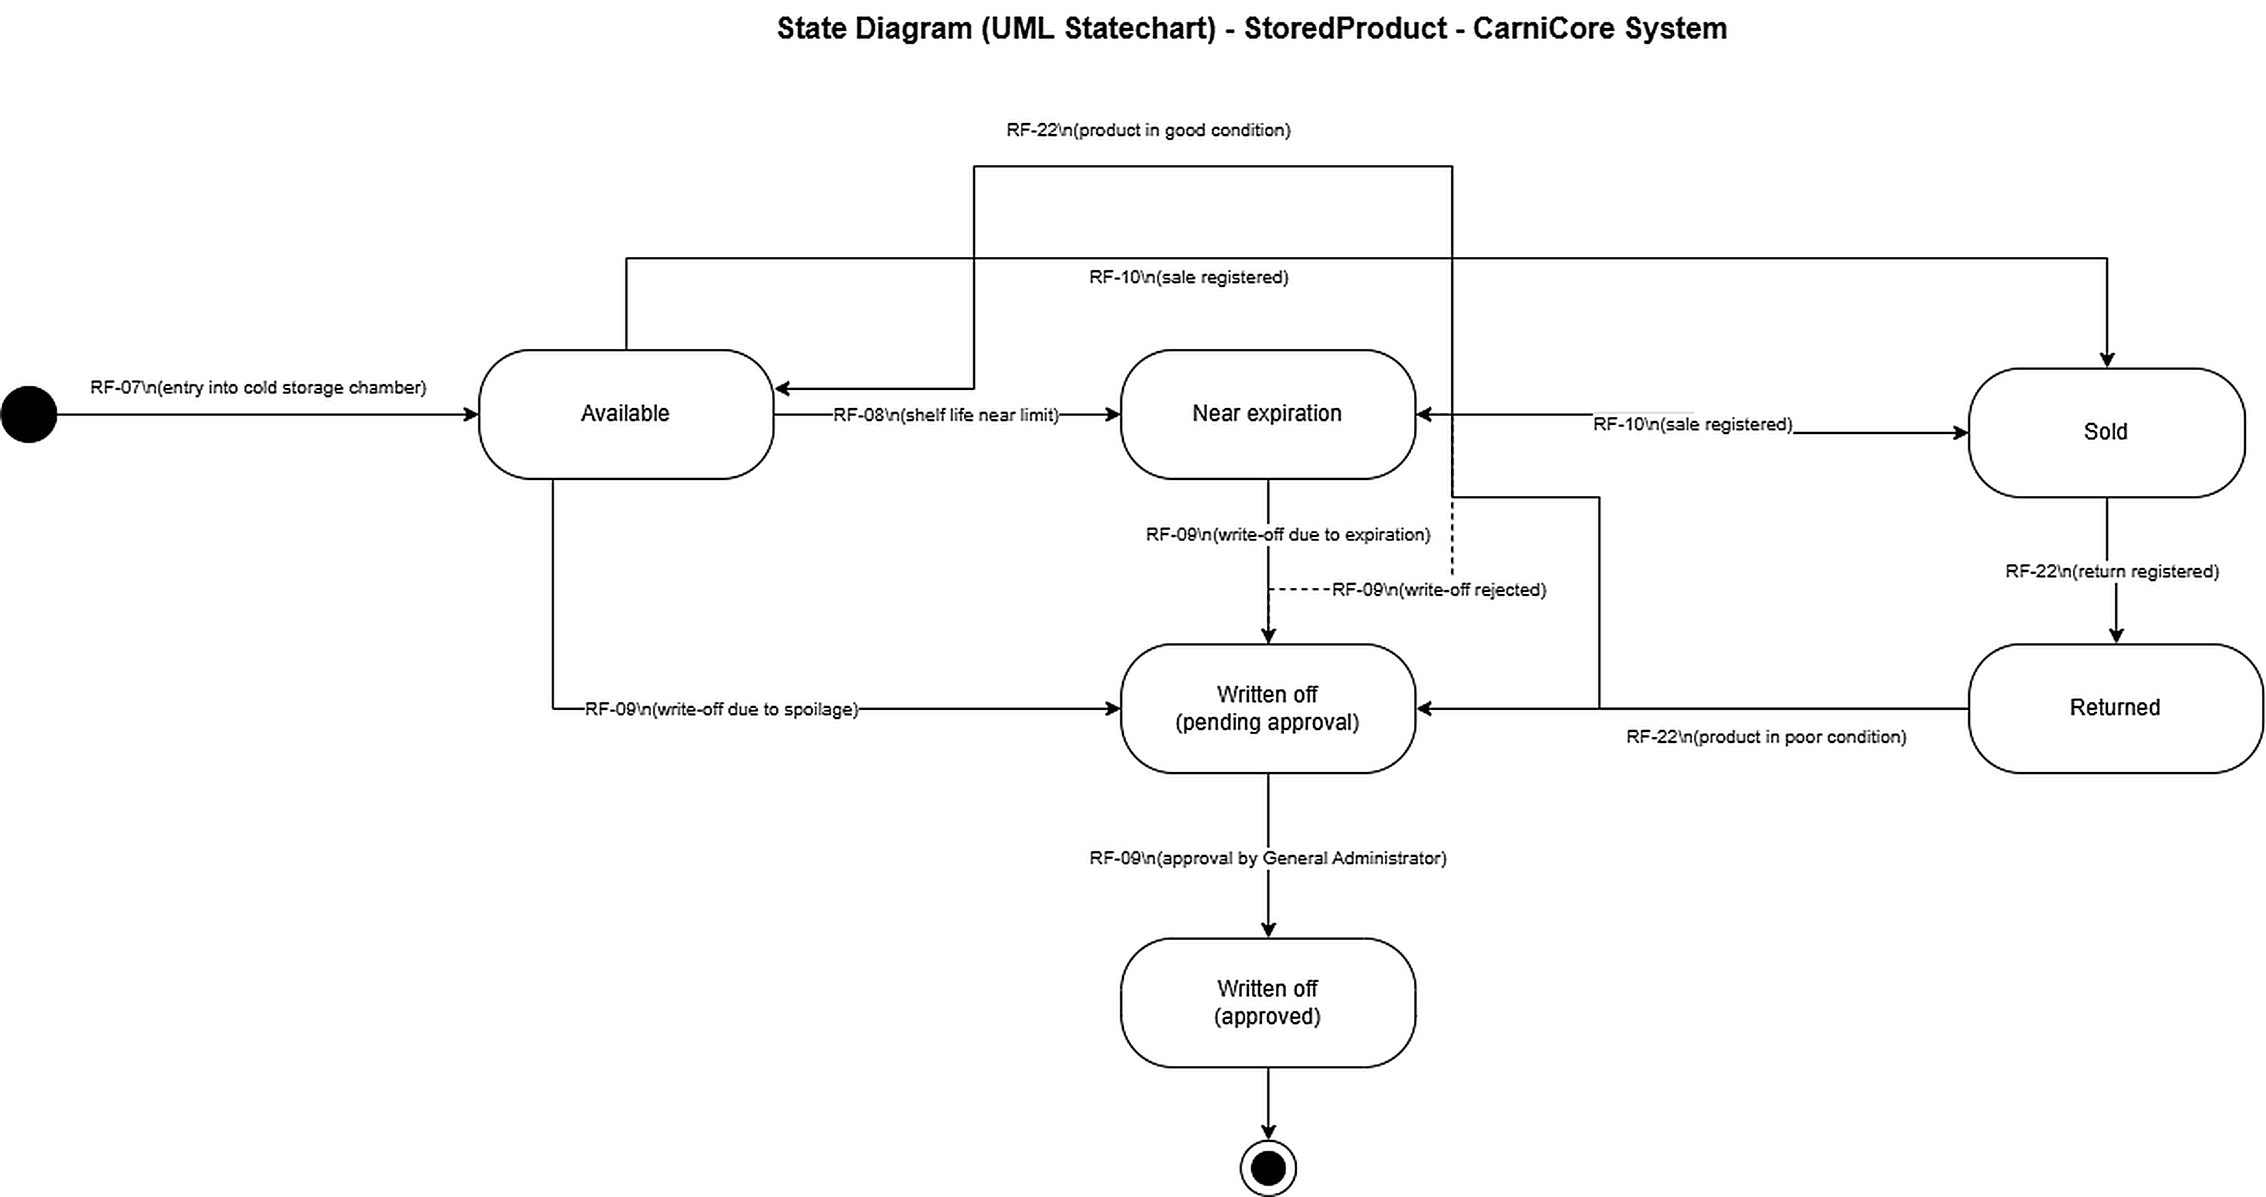
Diagrama de Estados
Ciclo de vida del producto: desde el ingreso hasta la venta o baja.

Slide 12
Gracias
Preguntas y Respuestas
UTEQ - Ingeniería de Software Ingeniería de Requerimientos Agosto 2026

